Slide 1
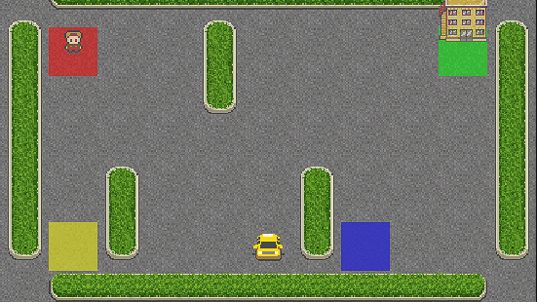
Algorytm genetyczny „Taxi_v3”
Autorzy:
Karol Głąbik
Iwo Hawrylewicz

Slide 2
Czym są algorytmy genetyczne?
To sposób rozwiązywania problemów naśladujący… ewolucję!
Zamiast jednej odpowiedzi – szukamy wielu na raz (tzw. populacja)
Najlepsze rozwiązania się "rozmnażają", gorsze znikają
Z pokolenia na pokolenie odpowiedzi są coraz lepsze
Notes:
Wyobraźmy sobie, że chcemy znaleźć dobre rozwiązanie jakiegoś trudnego problemu – np. jak jeździć taksówką w wirtualnym świecie, żeby jak najlepiej wozić pasażerów. Algorytm genetyczny robi to trochę jak natura – tworzy wiele losowych „pomysłów”, sprawdza, które są dobre, a potem łączy najlepsze w nadziei, że potomstwo będzie jeszcze lepsze. Po wielu próbach – mamy całkiem mądrą taksówkę!

Slide 3
Jak działa taka ewolucja?
Genotyp – przepis na zachowanie (np. lista decyzji: co robić w każdym stanie)
Fitness – punktacja, jak dobrze poszło
Mutacja – drobna zmiana, może dać coś lepszego
Krzyżowanie – mieszamy dwa dobre pomysły
Selekcja – najlepsze zostają, reszta odpada
Notes:
W algorytmie genetycznym każdy „osobnik” to np. pomysł, jak jeździć. Genotyp to zestaw decyzji zapisany w liczbach. Potem sprawdzamy, jak taka taksówka sobie radzi (to fenotyp), i dajemy jej punkty (fitness). Najlepsze osobniki się „rozmnażają”, inne wypadają. Co jakiś czas coś zmieniamy losowo – żeby nie utknąć przy przeciętnych pomysłach.

Slide 4
Cały proces – krok po kroku
1.Tworzymy losową grupę taksówek
2.Sprawdzamy, jak sobie radzą (punkty!)
3.Wybieramy najlepsze
4.Łączymy ich „pomysły”
5.Robimy drobne zmiany
6.I tak od nowa... przez wiele pokoleń!
Notes:
To trochę jak hodowanie super-taksówki. Zaczynamy od grupy zupełnie losowych kierowców. Oceniamy ich. Potem tworzymy „dzieci” z najlepszych pomysłów, czasem coś zmieniając. Z każdym pokoleniem nasz agent jest coraz lepszy. Proste, ale działa zaskakująco dobrze – nawet w trudnych środowiskach!

Slide 5
Jak działa nasz algorytm genetyczny?
Na start tworzymy 80 taksówek — to nasza pierwsza populacja
Każda dostaje genotyp: listę 500 decyzji (po jednej na każdy stan gry)
Genotyp = „jeśli jesteś w takim stanie → wykonaj taką akcję”
Część taksówek myśli sensownie, reszta działa losowo
Notes:
Zaczynamy od stworzenia całej grupy taksówek. Każda z nich to osobny pomysł na to, jak jeździć — zakodowany w formie 500-elementowej listy decyzji (tzw. genotyp). Taksówka nie „myśli”, tylko działa zgodnie z tą listą.
Żeby mieć różnorodność:
Większość taksówek tworzymy na podstawie prostych zasad — np. „idź po pasażera” albo „zostaw go, jeśli jesteś na miejscu”.
Kilka taksówek działa zupełnie przypadkowo — żeby wnosić nowe pomysły do populacji.
Dzięki temu już w pierwszym pokoleniu mamy pewne zalążki sensownych strategii, które będziemy potem ulepszać w kolejnych etapach.

Slide 6
Jak sprawdzamy, która taksówka jest dobra?
Każdą taksówkę testujemy w 20 symulacjach
Obserwujemy: • czy dowozi pasażera • czy unika błędów • ile kroków zajmuje jej misja
Na tej podstawie liczymy wynik – tzw. fitness
Notes:
Sprawdzamy każdą taksówkę w 20 różnych epizodach. Liczy się nie tylko to, czy dowiozła pasażera, ale też jak to zrobiła: czy nie popełnia błędów (np. podnoszenie pasażera nie z tej stacji), czy robi to w małej liczbie kroków, czy nie kręci się bez sensu. To wszystko wpływa na końcowy wynik, czyli fitness – im wyższy, tym lepiej.

Slide 7
Jak wybieramy najlepsze osobniki? (Selekcja)
Używamy selekcji turniejowej
Losujemy grupę taksówek (np. 20)
Z nich wybieramy najlepszą (najwyższy fitness)
To ona zostaje rodzicem w nowym pokoleniu
Notes:
Nie wybieramy najlepszych wprost z całej populacji — zamiast tego losujemy małą grupę kandydatów i organizujemy między nimi mini-turniej. Dzięki temu:
Dajemy szansę też średniakom,
Chronimy różnorodność,
A mimo to zwykle wygrywa ktoś mocny.
To kompromis między losowością a jakością.
Celem jest wybranie jednego dobrego osobnika do krzyżowania (rodzica).
Turniej to mini-zawody: losujemy tournament_size osobników z populacji.
Wybieramy tego z nich, który ma najwyższy fitness.
Krok po kroku:
tournament_size = min(...) – upewniamy się, że turniej nie jest większy niż liczba osobników.
self.rng.choice(...) – losujemy unikalne indeksy osobników do turnieju.
[self.population[i] for i in tournament_indices] – wyciągamy ich z populacji.
max(..., key=lambda x: x.fitness) – wybieramy najlepszego z nich.

Slide 8
Jak tworzymy nowe osobniki? (Krzyżowanie)
Bierzemy 2 rodziców i tworzymy 2 dzieci
Dla każdego „genu” (czyli decyzji): losujemy, czy weźmiemy go od mamy czy taty
W efekcie: mieszanka ich pomysłów
Czasem zamiast krzyżowania — tylko kopia
Notes:
Stosujemy tzw. krzyżowanie jednostajne – nie mieszamy całych bloków decyzji, tylko każdą z osobna. To znaczy, że dziecko może odziedziczyć trochę od mamy, trochę od taty — decyzja po decyzji. Jeśli los na to nie pozwoli (z crossover_rate), dziecko jest po prostu kopią któregoś z rodziców.
Krzyżujemy dwóch rodziców, tworząc dwoje dzieci.
Dla każdego genu (czyli decyzji dla danego stanu) losowo wybieramy, od którego rodzica ten gen przejmie dziecko.
Krok po kroku:
if self.rng.random() > self.crossover_rate: – z szansą 1 - crossover_rate w ogóle nie krzyżujemy, tylko kopiujemy rodziców (czyli brak różnic genetycznych).
Jeśli krzyżujemy:
for i in range(...) – dla każdego genu:
z 50% szans: dziecko1 bierze gen od rodzica1, dziecko2 od rodzica2
z 50% szans: odwrotnie
📌 Dlaczego to działa? To tzw. uniform crossover – metoda, która miesza geny dokładnie i równomiernie, nie tylko całe bloki. Daje różnorodne dzieci, ale nadal bazujące na rodzicach.

Slide 9
Jak zmieniamy dzieci? (Mutacja kontekstowa)
Mutujemy tylko niektóre decyzje (adaptacyjnie)
Patrzymy na sytuację w grze • przy pasażerze → „pickup” • przy celu → „dropoff” • w trasie → ruch w dobrą stronę
Mutacja to nie chaos — to inteligentna korekta
Notes:
Zwykła mutacja losowo zmienia gen – to często psuje. My robimy to inaczej: patrzymy, w jakim stanie znajduje się taksówka i jakie działanie miałoby sens. Np. jeśli gen mówi: „zostaw pasażera”, ale pasażer jeszcze nie został zabrany – to prawdopodobnie błąd. Mutacja może to naprawić. Dodatkowo, im dalej w ewolucji, tym mniej mutujemy – to tzw. mutacja adaptacyjna.
Czym to się różni od zwykłej mutacji?
Nie losujemy nowej wartości w ciemno.
Patrzymy na stan środowiska, by wybrać sensowną mutację (tzw. context-aware).
Działanie krok po kroku:
Mutacja adaptacyjna:
W początkowych generacjach: adaptive_rate ≈ mutation_rate
W kolejnych generacjach: maleje → mniej zmian, więcej stabilizacji
Dla każdego stanu (czyli każdego genu):
Jeśli mutujemy go (rng.random() < adaptive_rate):
Rozkodowujemy stan: pozycja taksówki, pasażera, cel.
Co dalej zależy od sytuacji:
A. Pasażer czeka na stacji (passenger_loc < 4)
Jeśli jesteśmy przy pasażerze → z dużą szansą wybieramy pickup (4)
Jeśli nie → wybieramy najlepszy ruch w jego kierunku
B. Pasażer w taksówce (passenger_loc == 4)
Jeśli jesteśmy w miejscu docelowym → z dużą szansą dropoff (5)
Jeśli nie → wybieramy ruch w kierunku celu
C. Dziwne/nieznane stany → fallback: losowy ruch
Przykład:
Stan: taksówka na (4,0), pasażer w R, cel G.
Jeśli genotyp mówi: „zostaw pasażera”, to mutacja może to naprawić, sugerując np. „idź do celu” lub „pickup”, w zależności od kontekstu. Czyli inteligentna poprawka, nie losowe tasowanie.
Po co to wszystko?
Tradycyjna mutacja robi losowe zmiany, co bywa destrukcyjne.
Smart mutacja robi „naprawy”, które mają sens w kontekście świata Taxi-v3.
Dzięki temu:
Mutacje są częściej korzystne
Agent uczy się szybciej
Mamy mniej głupich zachowań typu „zostaw pasażera zanim go podniosłeś”

Slide 10
Czym jest środowisko Taxi-v3?
Wirtualne miasto 5x5 pól z czterema stacjami: R, G, Y, B
Zadanie: • podjechać po pasażera • zawieźć go do celu
Możliwe akcje: ↑ Północ, ↓ Południe, → Wschód, ← Zachód, Podnieś, Zostaw
Notes:
Taxi-v3 to klasyczne środowisko do nauki agentów. Mamy małą mapę, cztery punkty odbioru i dowozu pasażerów. W każdej chwili agent (czyli nasza taksówka) zna swój stan: gdzie jest, gdzie pasażer, i gdzie ma jechać. Proste zasady, ale bardzo wiele możliwych stanów (dokładnie 500).

Slide 11
Jak wygląda stan modelu?
Każdy stan to:
pozycja taksówki (x, y)
pozycja pasażera (R, G, Y, B, lub „w taksówce”)
miejsce docelowe
Razem: 500 możliwych stanów Nasz genotyp zawiera 500 decyzji — po jednej na każdy stan
Notes:
Stan to po prostu opis sytuacji: gdzie jesteśmy, gdzie pasażer, dokąd ma jechać. Wszystkich możliwych kombinacji jest 500. Dlatego nasz genotyp to po prostu lista 500 liczb — jedna decyzja przypisana do każdego z tych stanów. Dzięki temu agent wie dokładnie, co robić w każdej sytuacji.

Slide 12
Jak dostosowaliśmy algorytm do tego środowiska?
Nasze taksówki to polityki bezpośrednie – zapisują gotowe decyzje
Nie uczymy ich „na bieżąco” – dajemy gotowy plan na każdą sytuację
Genotypy powstają mądrze: • przy pasażerze → podnieś • przy celu → zostaw • w drodze → idź w stronę celu
Notes:
Nie każemy taksówce uczyć się „w locie”, tylko od razu tworzymy jej plan na każdą możliwą sytuację. Żeby to miało sens, wprowadziliśmy logikę: heurystyki, które podpowiadają dobre ruchy. Dzięki temu genotypy nie są przypadkowe – już od początku mogą zachowywać się sensownie.

Slide 13
Heurystyka, czyli trochę „rozsądku” od razu
Niektóre genotypy tworzymy losowo (dla różnorodności)
Ale większość ma „rozsądne” zasady: • jeśli jesteś przy pasażerze → podnieś • jeśli pasażer w środku → jedź w stronę celu • nie stój w miejscu bez sensu
Notes:
Tylko część taksówek w pierwszym pokoleniu działa totalnie losowo. Reszta powstaje na bazie prostych zasad, które pomagają agentowi zachowywać się jak normalny kierowca. To przyspiesza naukę i sprawia, że już w pierwszych generacjach pojawiają się sensowne strategie

Slide 14
Jak zbudowany jest osobnik?
Każdy osobnik (czyli jedna taksówka) ma:
ID – numer porządkowy
genotyp – lista 500 decyzji (co robić w każdym stanie)
fitness – liczba punktów za skuteczność
dodatkowo: • średnia nagroda • liczba sukcesów • średnia liczba kroków
Notes:
Każda taksówka to obiekt z zestawem danych. Najważniejszy jest genotyp – czyli instrukcja działania. Po każdej symulacji dopisujemy też statystyki: czy dowoziła pasażerów, ile kroków potrzebowała, ile razy popełniła błąd. To wszystko wykorzystujemy do obliczenia fitnessu – czyli oceny jakości.

Slide 15
Co mierzy fitness?
Fitness = suma wielu rzeczy:
Dowiezienie pasażera = duży bonus
Podnoszenie i zostawianie = osobne premie
Błędy (np. zła akcja) = kara
Mniej kroków = większa efektywność
Notes:
Fitness to nie tylko wynik końcowy – to cały sposób jazdy. Liczymy:
czy taksówka dowiozła pasażera (duży bonus),
czy umiała go podnieść i zostawić tam, gdzie trzeba (dodatkowe punkty),
czy nie robiła nielegalnych akcji (kara),
oraz czy nie jeździła naokoło — im szybciej, tym lepiej.
W ten sposób promujemy nie tylko skuteczność, ale i inteligentne zachowanie.

Slide 16
Po co tak dużo metryk?
Zwykła nagroda w Taxi-v3 to za mało
Potrzebujemy wiedzieć dlaczego ktoś był dobry
Dzięki metrykom: • wykrywamy losowe sukcesy • doceniamy dobre decyzje • karzemy za głupoty
Notes:
Taxi-v3 może nagradzać agentów w losowy sposób — czasem sukces to przypadek. Dlatego rozszerzyliśmy ocenę o więcej metryk, które pozwalają dokładniej zrozumieć, czy dana taksówka była faktycznie dobra, czy tylko miała farta. Taki fitness naprawdę działa lepiej niż surowa nagroda.

Slide 17
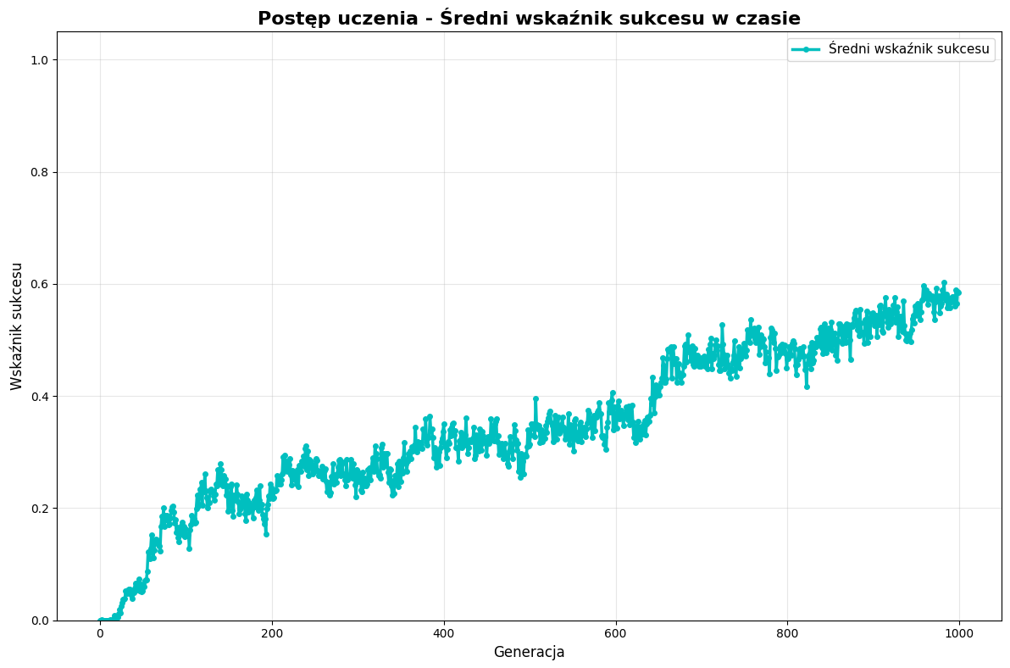
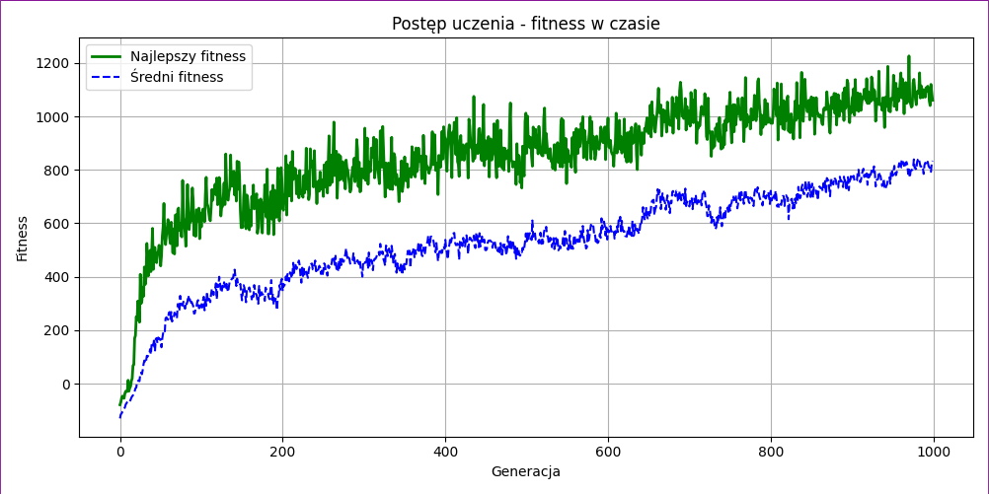
Porównanie wariantów
Czysto losowa inicjalizacja populacji

Slide 18
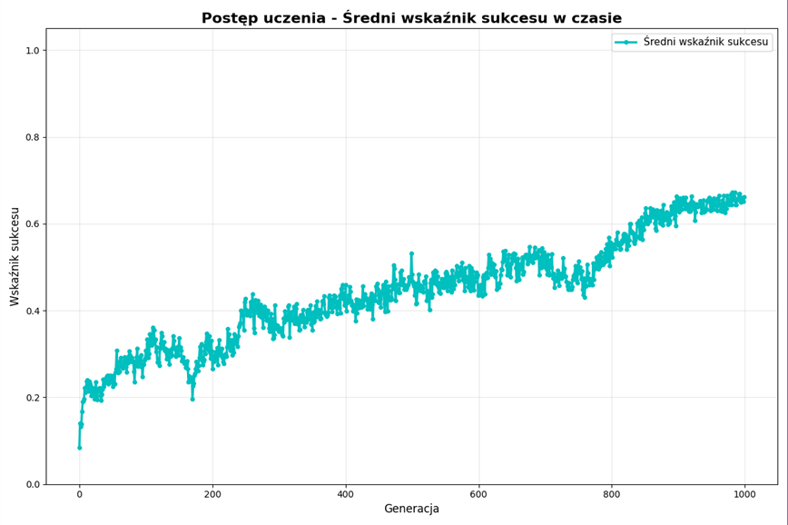
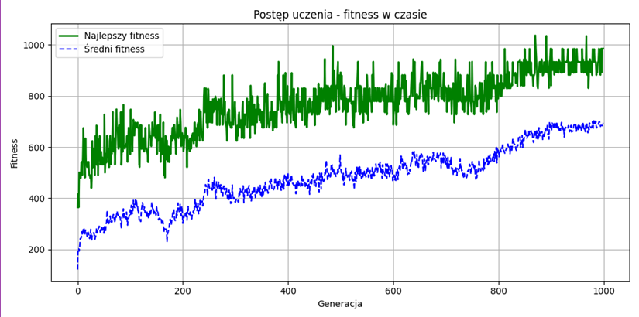
Porównanie wariantów
Krzyżowanie jednopunktowe

Slide 19
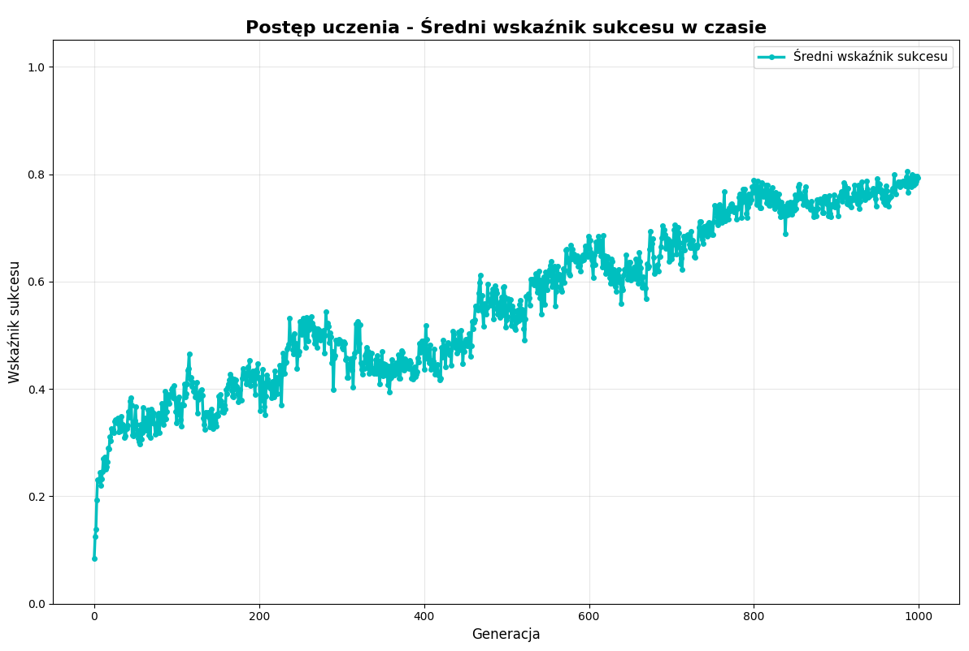
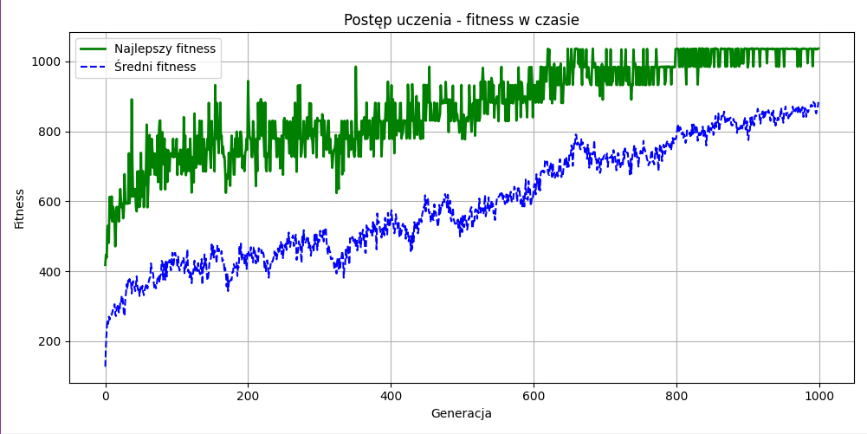
Porównanie wariantów
Najlepszy wariant

Slide 20
Gify słabszego i najlepszego osobnika

